Slide 1
Réunion d’avancement du 27/07/2022
Tristan Cornière
Lenny Laffargue
Isabelle Van Leeuwen

Slide 2
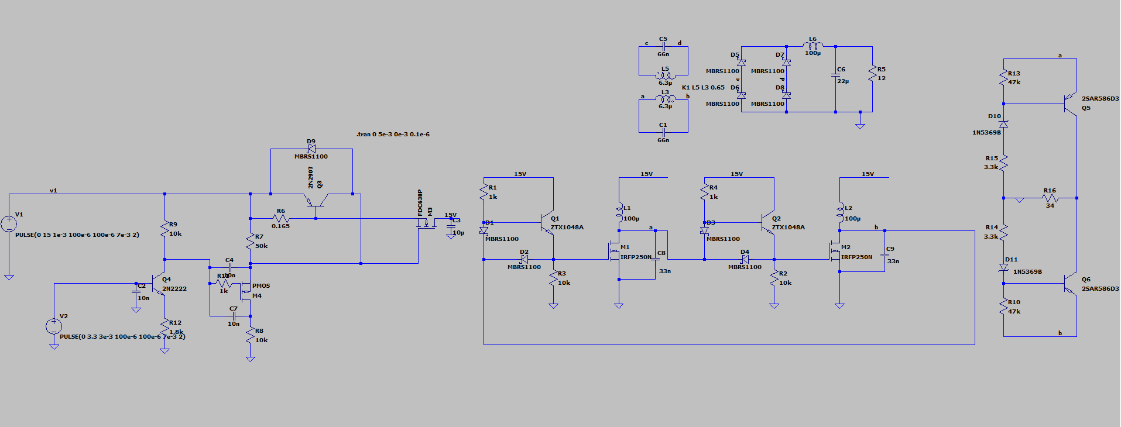
Hard: Conception de la station de charge

Slide 3
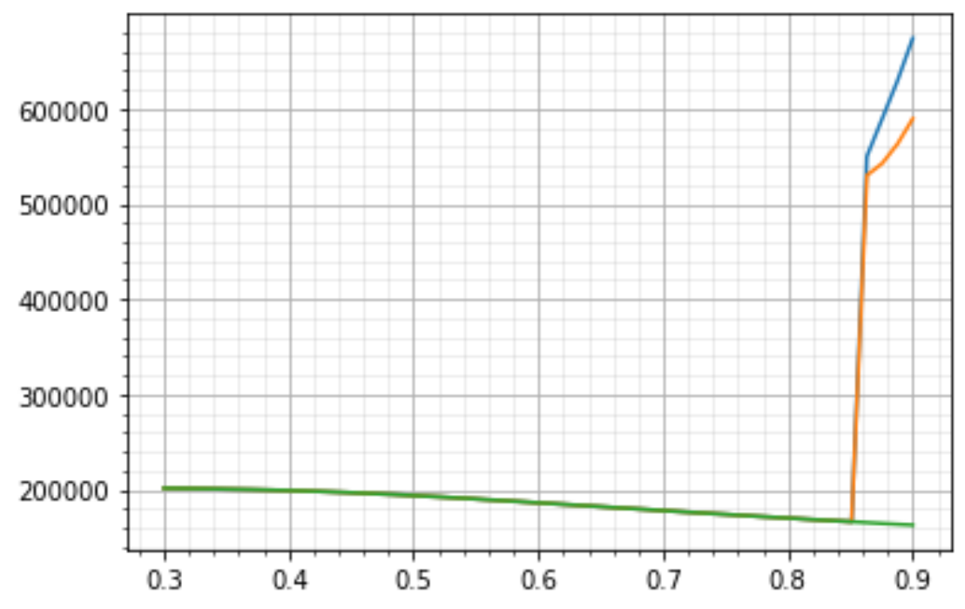
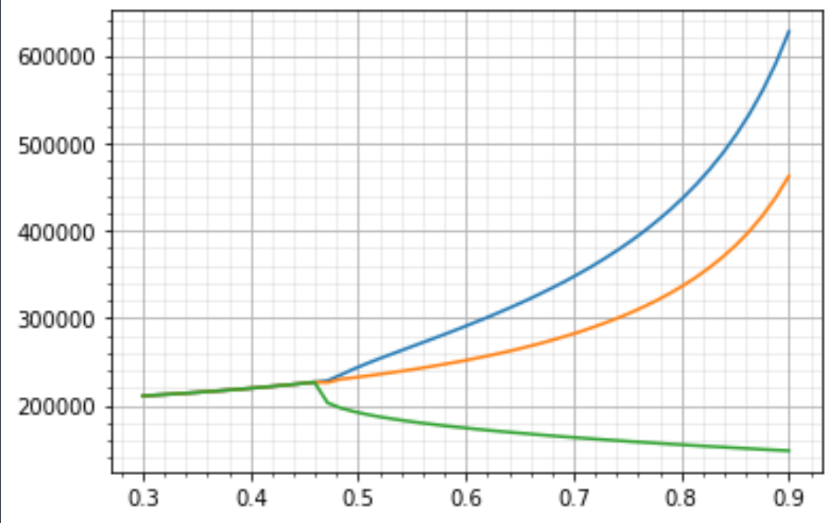
Hard: Conception de la station de charge

Slide 4
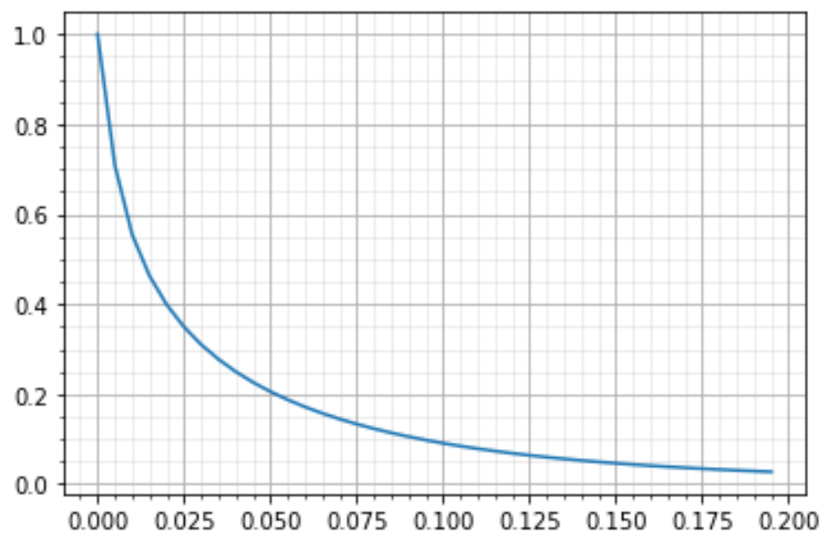
Hard: Conception de la station de charge

Slide 5
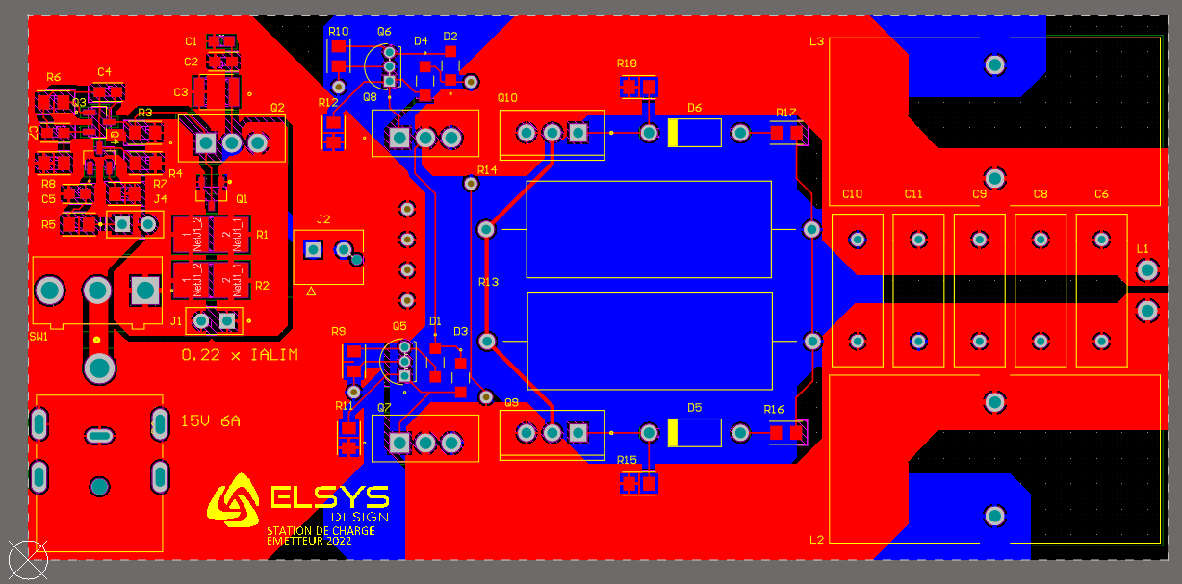
Hard: Conception de la station de charge

Slide 6
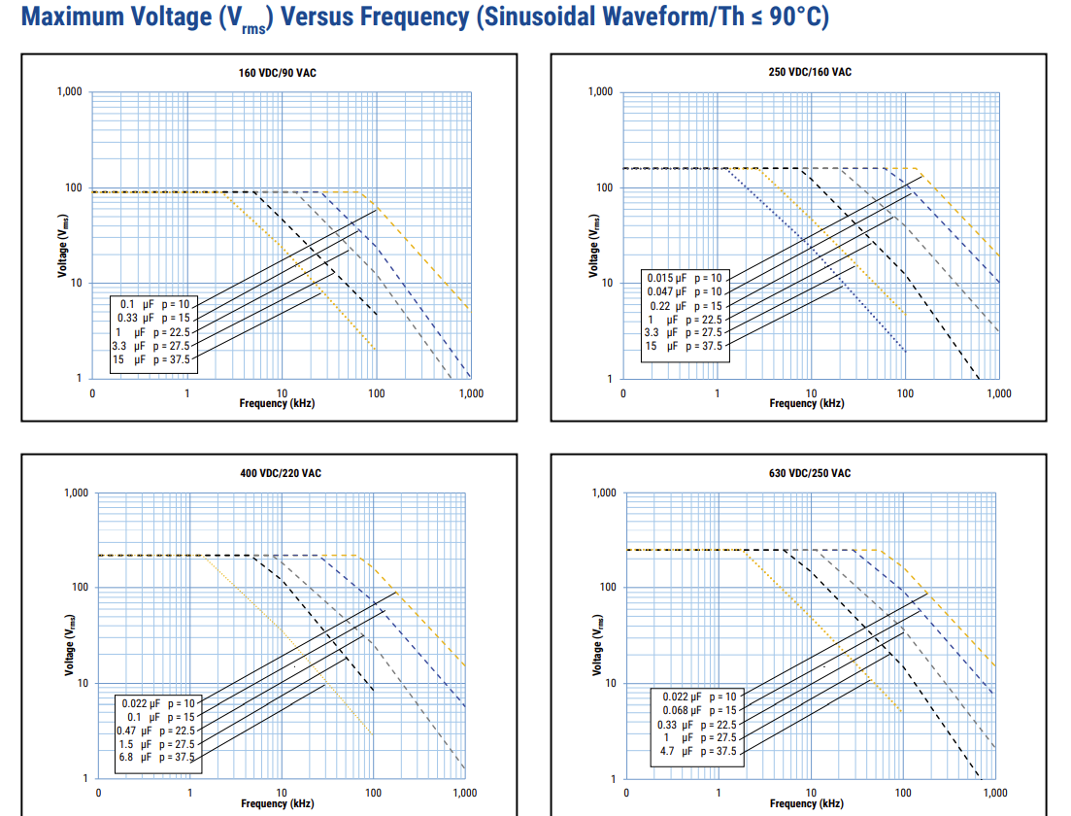
Hard: Conception de la station de charge

Slide 7
FPGA/Soft
Drivers Fonctionnels:
Dijkstra
Ronde
Balise
IMU
Drivers à venir:
Ultrasons
Batterie
NFC
Difficultés sur la lecture des tag NFC par I2C pour le FPGA

Slide 8
Soft – Debug de la base roulante 1/4
Remplacement Hardware du câble chargé de la liaison UART
Problème lié au debugger: Influence sur l’UART
Analyse des trames en différentes configurations:
ST-Link Branché au PC et à la base roulante
ST-Link Branché uniquement à la base roulante
ST-Link débranché

Slide 9
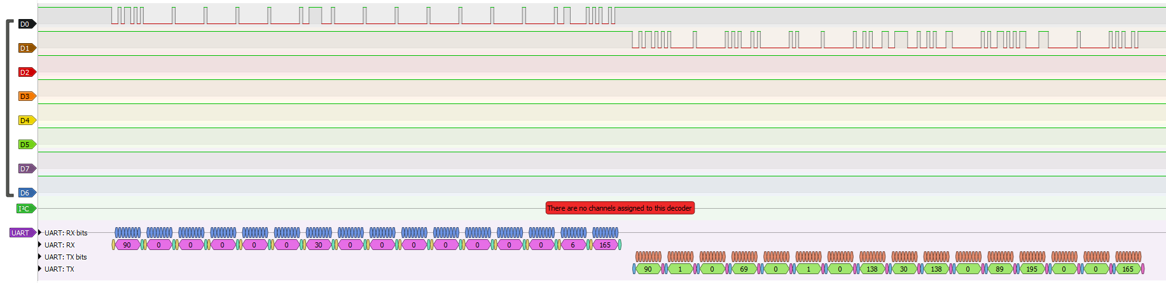
Soft – Debug de la base roulante 2/4
ST-Link Branché au PC et à la base roulante

Slide 10
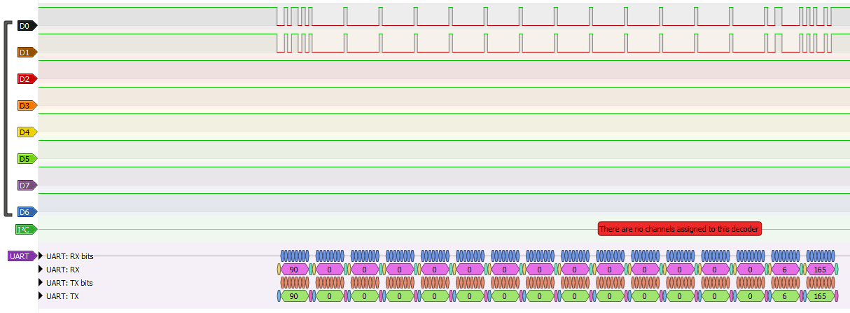
Soft – Debug de la base roulante 3/4
ST-Link Branché uniquement à la base roulante

Slide 11
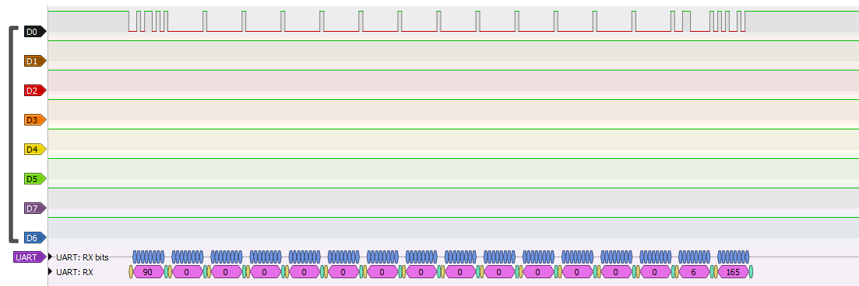
Soft – Debug de la base roulante 4/4
ST-Link débranché

Slide 12
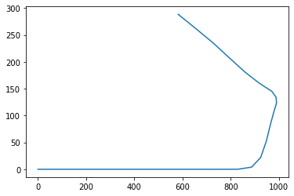
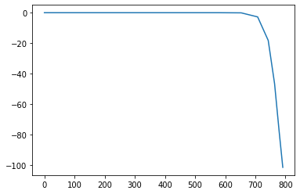
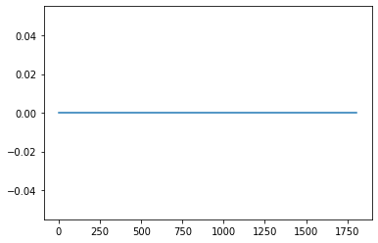
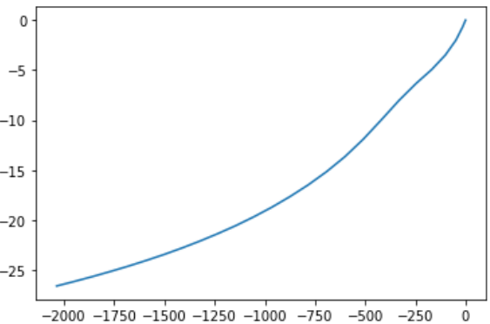
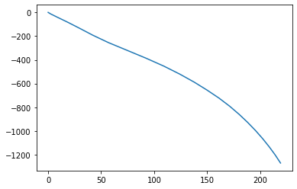
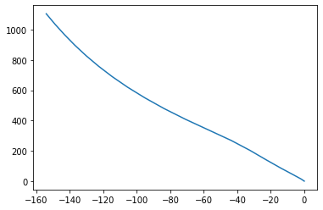
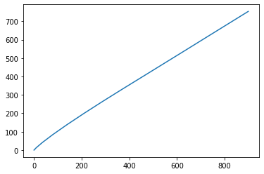
Soft – Filtre de Kalman Odométrie
Enregistrement de Datasets odométriques simples
Première analyse des résultats
Virage à Gauche
Virage à Droite
Tout droit
Marche arrière
Droite
Gauche
Diagonale

